Slide 1
Interdisciplinaridade na prática pedagógica
Mariana Aranha Moreira José
Doutora em Educação: Currículo – PUC/SP
Pesquisadora do GEPI
mariana-aranha@uol.com.br

Slide 2
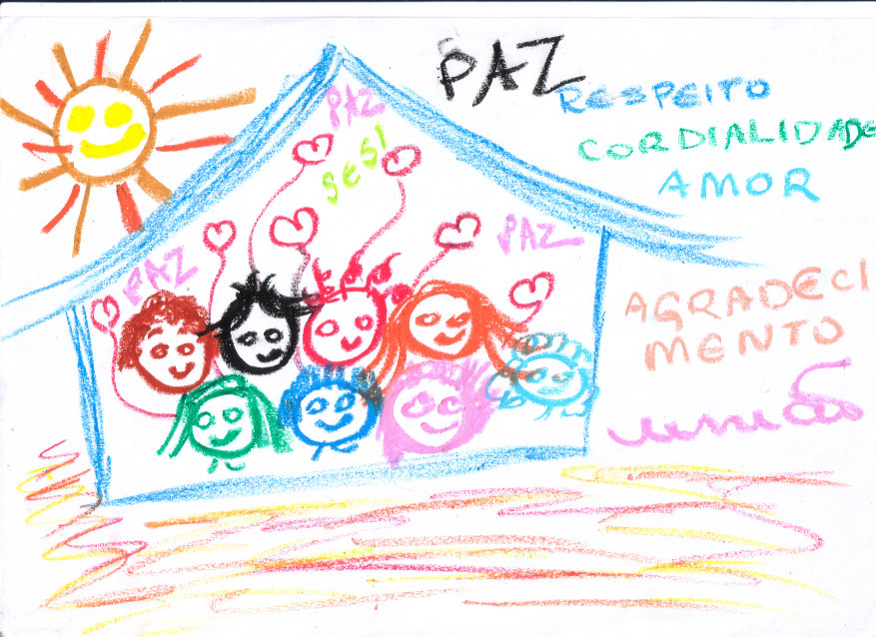
Prática Pedagógica
Profª. Helena Maria Miné Vanzella (2005)
“Todo fazer pedagógico nasce de um sonho, de uma falta, que nos move em direção de um fazer” (FREIRE, M., 1998, p. 57).

Slide 3
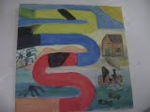
INTERDISCIPLINARIDADE
Junção de disciplinas? – Currículo apenas em sua “grade”
Atitude de ousadia e busca frente ao conhecimento – Aspectos culturais

Slide 4
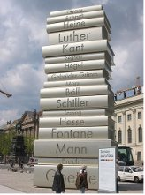
Interdisciplinaridade
DISCIPLINA
A interpenetração ocorre sem a destruição básica às ciências.
Compreender a história da evolução do conhecimento.

Slide 5
Interdisciplinaridade
Epistemologia
Ontologia
Prática

Slide 6
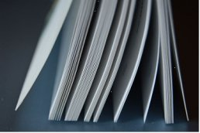
1) Cultura francesa
Ordenação científica, epistemológica
O saber se legitima pela capacidade de abstração
SABER SABER

Slide 7
Ordenação prática
“Para que servem as coisas”
SABER FAZER.
2) Cultura Americana

Slide 8
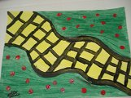
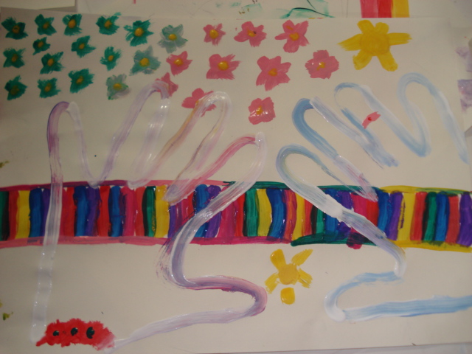
3) Cultura brasileira
Como formar professores?
A busca por um saber ser interdisciplinar (atitude)
SABER SER

Slide 9
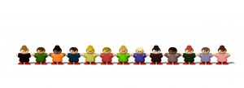
Incluir o ser humano na organização dos estudos.
Quem é o professor?
Quem são os alunos?
Qual o objetivo da Universidade?
Para que este curso?

Slide 10
Interdisciplinaridade Escolar
Movimento crescente em três níveis:
Curricular
Didático
Pedagógico
(LENOIR, 2005-2006)

Slide 11
Nível Curricular
Nível Didático
Ligações de interdependência, convergência e complementaridade
Criação de uma estrutura interdisciplinar
Articulação do que prescreve o currículo com situações de aprendizagem.
Reflexão sobre o fazer pedagógico: planejamento de estratégias de ação e intervenção.

Slide 12
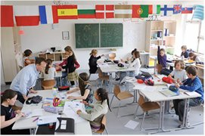
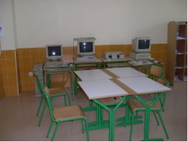
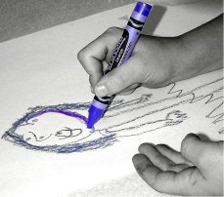
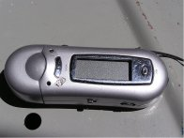
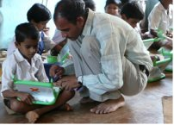
Nível pedagógico
Gestão da classe
Projetos pessoais
Dinâmica real das salas de aula
Situações de conflitos internos e externos
Concepções cognitivas - Aspectos psicológicos

Slide 13
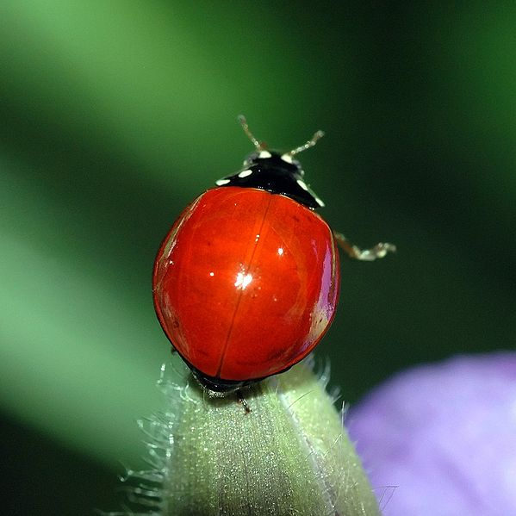
Competitividade desenfreada
Cegueira de conhecer a qualquer custo
Temor por não saber
Não ter nada de “novo” para oferecer
Problemas cotidianos

Slide 14
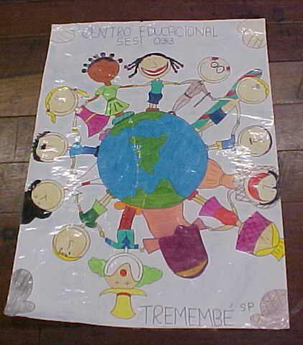
Atitude Interdisciplinar
Coerência
Humildade
Espera
Respeito
Desapego
(FAZENDA, 2001)

Slide 15
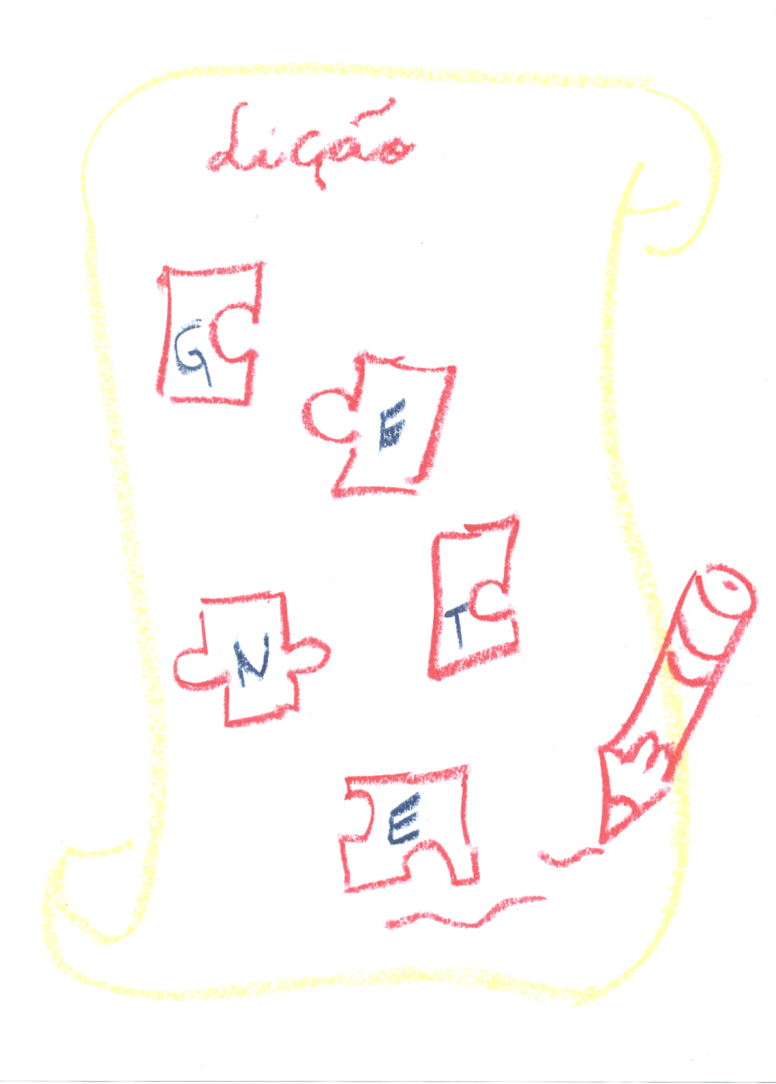
Perspectivas
Processo de realfabetização
Não mais do modelo – da hipótese
Não mais da resposta – da pergunta

Slide 16
Interdisciplinaridade
Epistemologia
Ontologia
Prática

